Slide 1

Notes:
POWITANIE – BIURO PRASOWE

Slide 2

PRIORYTETY W OBSZARZE OŚWIATY
NA NOWY ROK SZKOLNY 2015/2016
PROGRAM MODERNIZACJI PRACOWNI KOMPUTEROWYCH W GDAŃSKICH PLACÓWKACH.
KOMPLEKSOWY PROGRAM PROFILAKTYKI I PROMOCJI ZDROWIA DZIECI
I MŁODZIEŻY W SZKOŁACH.
KONTYNUACJA INWESTYCJI W SIEĆ OŚWIATOWĄ NA TERENIE MIASTA.
POZYSKANIE ŚRODKÓW EUROPEJSKICH NA WYPOSAŻENIE I DOPOSAŻENIE PLACÓWEK W SZKOLNICTWIE OGÓLNYM ORAZ NA ROZWÓJ
I MODERNIZACJĘ INFRASTRUKTURY SZKOLNICTWA ZAWODOWEGO.
POZYSKANIE ŚRODKÓW EUROPEJSKICH NA WSPARCIE KADRY NAUCZYCIELSKIEJ ORAZ UCZNIÓW NA INNOWACYJNĄ EDUKACJĘ.
Notes:
PREZYDENT MIASTA GDAŃSKA – PAWEŁ ADAMOWICZ:
KONTYNUACJA INWESTYCJI W SIEĆ OŚWIATOWĄ NA TERENIE MIASTA – nowe obiekty, modernizacja obiektów już istniejących, termomodernizacje placówek oświatowych; budowa nowej infrastruktury uzupełniającej, np.: oraz młodzieżowego stadionu lekkoatletycznego, boisk - min. kolejne 5, basenu - min. Osowa + 15 września oddany zostanie ostatecznie po testach basen na Kokoszkach, który będzie nie tylko dla uczniów Pozytywnej Szkoły Podstawowej, ale także popołudniami i w weekendy dostępny dla mieszkańców Gdańska – ale co ważne także dla uczniów szkól z rejonu: SP83 Kokoszki, SP84 Kiełpino, SP85 i Gimnazjum 48 – Jasień.
POZYSKANIE ŚRODKÓW EUROPEJSKICH NA WYPOSAŻENIE I DOPOSAŻENIE PLACÓWEK W SZKOLNICTWIE OGÓLNYM (PRZEDSZKOLA, SZKOŁY PODSTAWOWE, GIMNAZJA, OGÓLNE SZKOŁY PONADGIMNAZJALNE) ORAZ NA ROZWÓJ I MODERNIZACJĘ INFRATSRUKTURY SZKOLNICTWA ZAWODOWEGO (M.IN. NOWE LABORATORIA I WARSZTATY KSZTAŁCENIA PRAKTYCZNEGO). Regionalny Program Operacyjny Województwa Pomorskiego „Edukacja”
POZYSKANIE ŚRODKÓW EUROPEJSKICH NA WSPARCIE KADRY NAUCZYCIELSKIEJ ORAZ UCZNIÓW ORAZ NA INNOWACYJNĄ EDUKACJĘ. Regionalny Program Operacyjny Województwa Pomorskiego „Edukacja”
PROGRAM MODERNIZACJI PRACOWNI KOMPUTEROWYCH W GDAŃSKICH PLACÓWKACH – ETAP i ETAP II (całość programu rozplanowana na latach 2015-2018).
KOMPLEKSOWY PROGRAM PROFILAKTYKI I PROMOCJI ZDROWIA DZIECI I MŁODZIEŻY W SZKOŁACH – kontynuacja PROGRAMU 6-10-14 DLA ZDROWIA oraz wdrożenie PROGRAMU „GDAŃSK – myJEMY ZDROWO”.

Slide 3
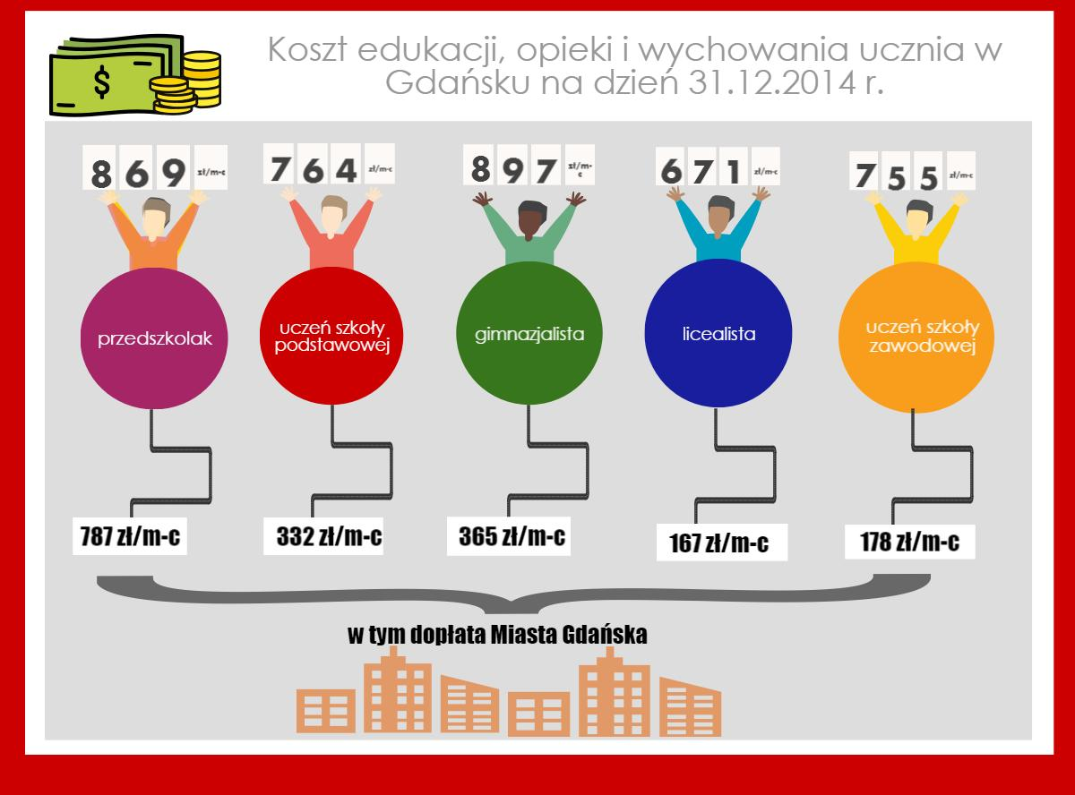
Notes:
PREZYDENT MIASTA GDAŃSKA – PAWEŁ ADAMOWICZ:
> Zwrócenie uwagi na fakt, że Gmina Miasta Gdańska dokłada ze środków gdańskich podatników duże kwoty do utrzymania każdego uczącego się dziecka

Slide 4
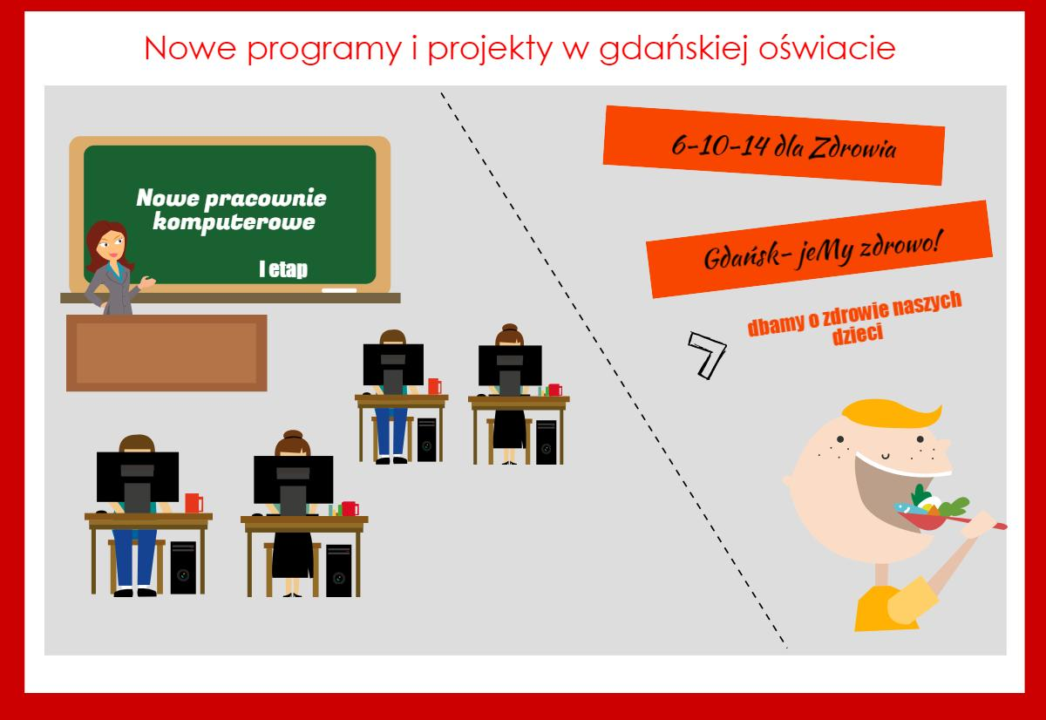
Notes:
PREZYDENT MIASTA GDAŃSKA – PAWEŁ ADAMOWICZ:
*** PIERWSZY Z PRIORYTETÓW NA NOWY ROK SZKOLNY
Modernizacja pracowni komputerowych w szkołach
Wydział Rozwoju Społecznego w sierpniu przystąpił do pierwszego etapu modernizacji pracowni komputerowych w gdańskich szkołach, która ma na celu odtworzenie sprzętu komputerowego o takim standardzie, który umożliwi współpracę z nowoczesnymi programami edukacyjnymi. Pod koniec III kwartału 2015 roku zostanie ogłoszone postępowanie o zamówienie publiczne na dostawę i instalację 436 komputerów stacjonarnych oraz drukarek i skanerów do 23 gdańskich szkół.
Przedsięwzięcie w całości finansowane będzie przez Gminę Miasta Gdańsk, jednakże postępowanie na podstawie pełnomocnictwa Prezydenta Miasta Gdańska ogłosi dyrekcja szkoły podstawowej, która działać będzie w porozumieniu z innymi szkołami w celu wymiany przestarzałego, bo najczęściej z 2007, 2008 roku sprzętu. Zamówienie wspólne pozwoli na lepsze gospodarowanie środkami budżetowymi i możliwość unowocześnienia pracowni w większej liczbie szkół.
Nowoczesne pracownie ułatwią dostęp do komputera każdemu uczniowi oraz sprawniejszą weryfikację umiejętności dzieci w zakresie informatyki. Dodatkowo proces ten umożliwi wyeliminowanie takich problemów jak np. zbyt duże obciążenie sieci czy brak dostępu do programów edukacyjnych dostępnych on-line.
W kolejnych latach sukcesywnie zakupywane będą kolejne setki nowych kompletów komputerowych oraz wymieniana sieć informatyczna. Miasto będzie się starało także o środki zewnętrzne na ten cel, co może przyspieszyć Program modernizacji. Do współpracy zapraszane będą także firmy informatyczne, które mogą fundować takie pracownie w ramach polityki społecznej odpowiedzialności biznesu lub jako swego rodzaju „off-set” przy wejściu np.
z siedzibą na teren Gdańska.

Slide 5

Notes:
PREZYDENT MIASTA GDAŃSKA – PAWEŁ ADAMOWICZ:
*** DRUGI Z PRIORYTETÓW NA NOWY ROK SZKOLNY
Dla władz miasta zdrowie gdańskiego młodego pokolenia jest wartością nadrzędną. Miasto od lat wspiera i realizuje programu promujące zdrowy styl życia.
Gdańsk finansuje program 6,10,14 dla zdrowia, który realizuje Uniwersyteckie Centrum Kliniczne (w celu przeciwdziałania chorobom cywilizacyjnym) oraz programy zdrowotne podległych jednostek. Od rozpoczęcia działalności Programu 6-10-14 do końca czerwca 2015 roku przebadano niemal 30 000 gdańskich dzieci (dokładnie 29 492), w tym do dalszego etapu Programu zakwalifikowanych zostało 3 244 (11 %).
Wyłonione w czasie badań przesiewowych dzieci z podwyższonym ryzykiem rozwoju chorób cywilizacyjnych objęte są programem rocznej opieki specjalistycznej. Opieka ta zawiera w sobie wizyty u specjalistów: lekarza pediatry, dietetyka, specjalisty aktywności fizycznej i psychologa. Wszyscy uczestniczy biorą również udział w kursach edukacyjnych na temat zdrowego stylu życia.
Robimy dużo, ale naszą pracę chcemy kontynuować i rozwijać. W roku szkolnym 2015/2016 uruchomimy pilotażowo program Gdańsk – jeMy zdrowo, którego celem jest podniesienie jakości żywienia w gdańskich placówkach oświatowych. Właściwe odżywianie to podstawowy element zdrowego stylu życia. Program obejmie swoim zasięgiem większość gdańskich placówek oświatowych.
Monitorowanie stanu zdrowia gdańskich dzieci i młodzieży prowadzone od wielu lat w ramach gdańskich programów zdrowotnych wskazuje na niski potencjał zdrowotny młodego pokolenia:
20% uczniów szkół podstawowych na nadmiar masy ciała,
25% uczniów ma wydolność fizyczną poniżej normy
75% uczniów ma zaburzenia statyki ciała (wady postawy)
W szkołach gimnazjalnych i ponadgimnazjalnych sytuacja jest jeszcze bardziej niepokojąco.
Program Gdańsk – jeMy zdrowo odpowiada na dwie potrzeby:
Konieczność dostosowania sposobu żywienia zbiorowego dzieci na terenie placówek oświatowych do znowelizowanej ustawy o bezpieczeństwie żywienia i żywności, która zaczyna obowiązywać od nowego roku szkolnego.
Poprawa jakości wymiany informacji o szkolnym menu w celu zwiększenia świadomości rodziców na temat sposobu żywienia ich dzieci, gdyż zapewnia to często ok. 30% zapotrzebowania żywieniowego u dzieci w przypadku szkół i 75% w przypadku przedszkoli.

Slide 6
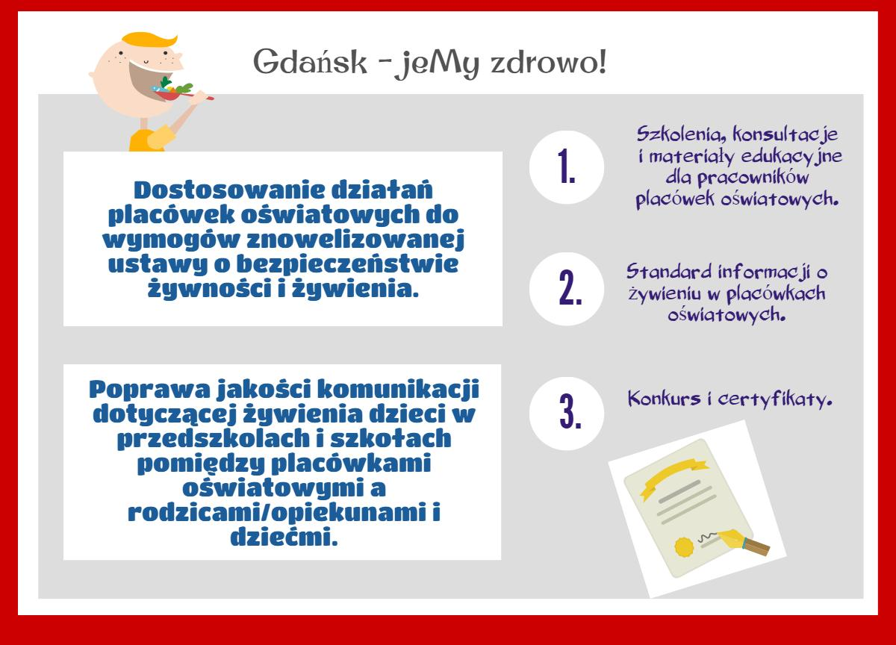
Notes:
PREZYDENT MIASTA GDAŃSKA – PAWEŁ ADAMOWICZ:
Zdrowe dzieci to priorytet: Program „Gdańsk, jeMy zdrowo!”
Program skierowany jest do wszystkich gdańskich szkół, w których odbywa się żywienie zbiorowe. Adresatami programu są przede wszystkim dzieci i młodzież, ale także rodzice, grono pedagogiczne, intendentki i szkolne kucharki.
Ponad 200 placówek (przedszkola, szkoły podstawowe i gimnazjalne) [20 pilotaż]; 700 przeszkolonych pracowników placówek oświatowych [100 pracowników –pilotaż]; 55 000 dzieci i rodziców/opiekunów uzyska dostęp do pełnej informacji o szkolnym menu.
Pełny cykl programowy realizowany będzie przez trzy lata, przy czym pilotażowo w roku 2015/2016.
Celem programu jest poprawa jakości żywienia dzieci i młodzieży na terenie placówek oświatowych w Gdańsku.
Zależy nam na dostosowaniu standardów żywieniowych w placówkach oświatowych do wymogów znowelizowanej ustawy o bezpieczeństwie żywności i żywienia. Pod tym kątem planujemy przeszkolić kadrę około 150 gdańskich szkół. Program ma, także zapewnić poprawę jakości komunikacji dotyczącej żywienia dzieci w przedszkolach i szkołach pomiędzy placówkami oświatowymi, a rodzicami/opiekunami i dzieci. W tym celu wdrożony będzie w gdańskich placówkach oświatowych system standardowego komunikowania o szkolnym menu – aplikacja na telefony komórkowe, wywieszanie menu z wyprzedzeniem na stronie internetowej placówki oraz na terenie placówki.
Planowane są także konkursy na najlepsze menu szkolne oraz PRZYZNAWANIE CERTYFIKATÓW PROGRAMU ZDROWEGO ŻYWIENIA dla placówek, które włączą się w program i spełnią wyznaczone kryteria w zakresie żywienia uczniów oraz promowania zdrowego żywienia.
KORZYŚCI DLA SZKÓŁ:
Bezpłatne szkolenia
Materiał edukacyjny
Dostęp do narzędzi IT:
systemu standardowego tworzenia menu (online)
Aplikacji mobilnych do darmowego pobrania przez dzieci, młodzież oraz rodziców
Możliwość udziału w konkursie „Najzdrowsze szkolne menu w Gdańsku”
Certyfikat potwierdzający udział w programie
Podniesienie rangi szkolnej stołówki, jako miejsca zaspakajającego 30% całodziennego zapotrzebowania energetycznego.
Integracja środowiska szkolnego w pracy nad poprawą jakości żywienia w szkołach.
KORZYŚCI DLA DZIECI I RODZICÓW:
Systematyczny dostęp do pełnej informacji o aktualnym menu posiłków szkolnych i przedszkolnych
Wzrost wiedzy na temat zasad zdrowego odżywiania – moduł edukacyjny aplikacji

Slide 7
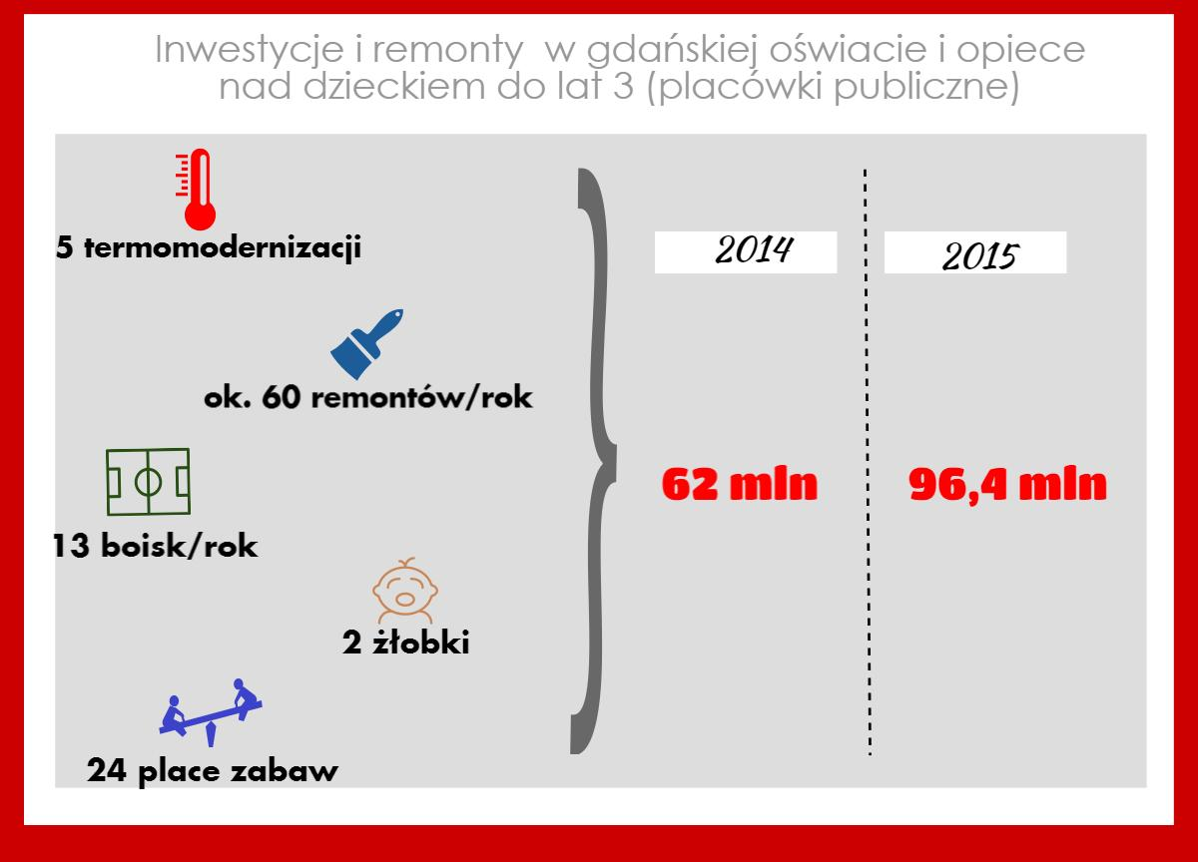
Notes:
PREZYDENT MIASTA GDAŃSKA – PAWEŁ ADAMOWICZ:
> TEMPO INWESTOWANIA W INFRASTRUKTURĘ NIE SPADA, A WRĘCZ ROŚNIE

Slide 8
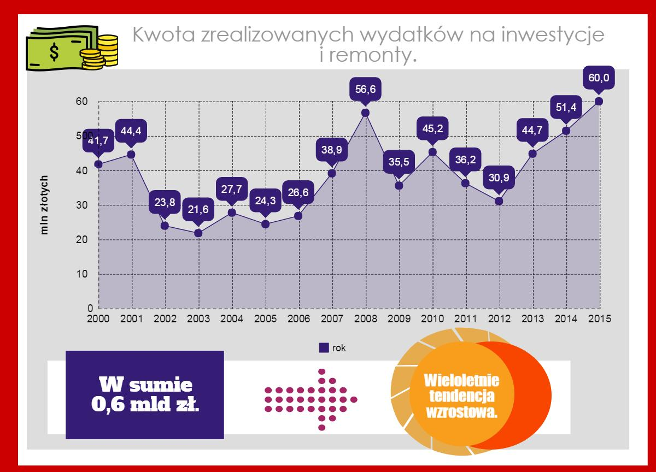
Notes:
PREZYDENT MIASTA GDAŃSKA – PAWEŁ ADAMOWICZ

Slide 9
ORGANIZACJA NOWEGO ROKU SZOLNEGO 2015/2016
ORAZ PODSUMOWANIE LAT UBIEGŁYCH
DANE LICZBOWE DOT. NOWEGO ROKU SZKOLNEGO
FINANSOWANIE OŚWIATY
PROGRAMY STYPENDIALNE DLA UCZNIÓW I STUDENTÓW ORAZ INNE FORMY WSPIERANIA MŁODYCH GDAŃSZCZAN
KADRA NAUCZYCIELSKA
INNE PROGRAMY I PROJEKTY W EDUKACJI GDAŃSKIEJ
Notes:
PIOTR KOWALCZUK

Slide 10
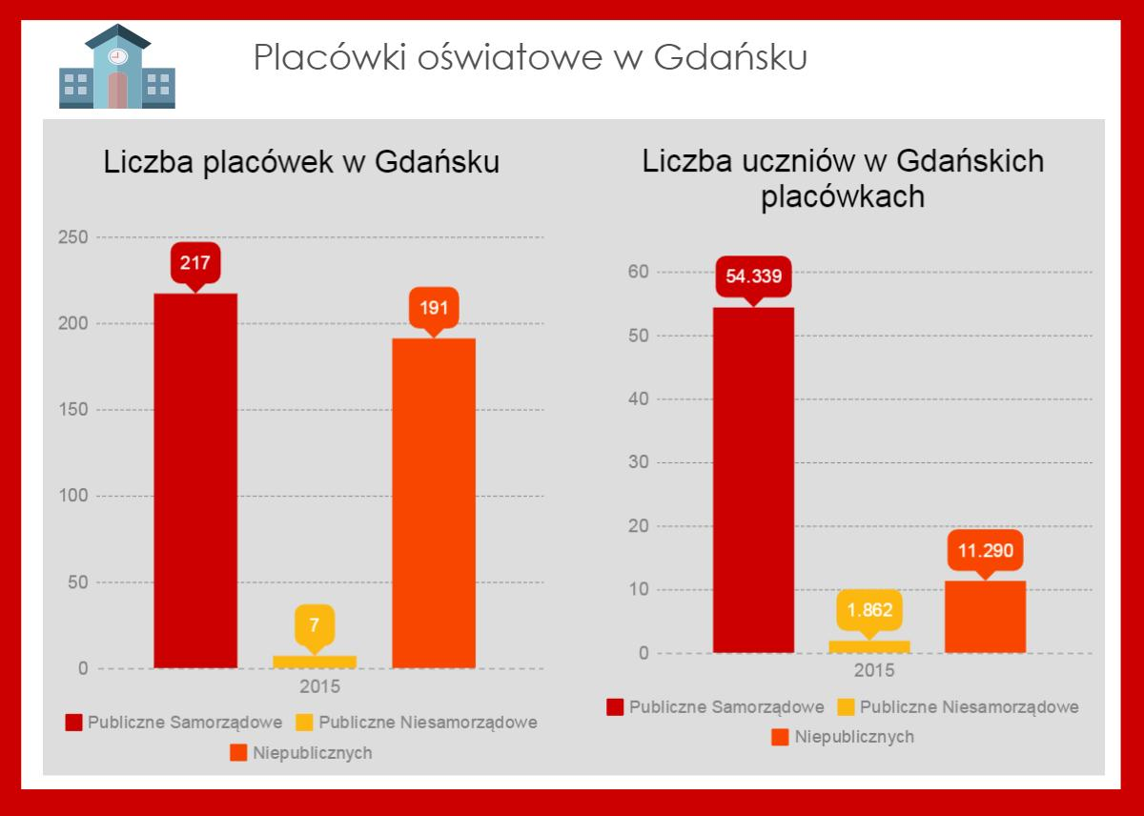
Notes:
PIOTR KOWALCZUK

Slide 11
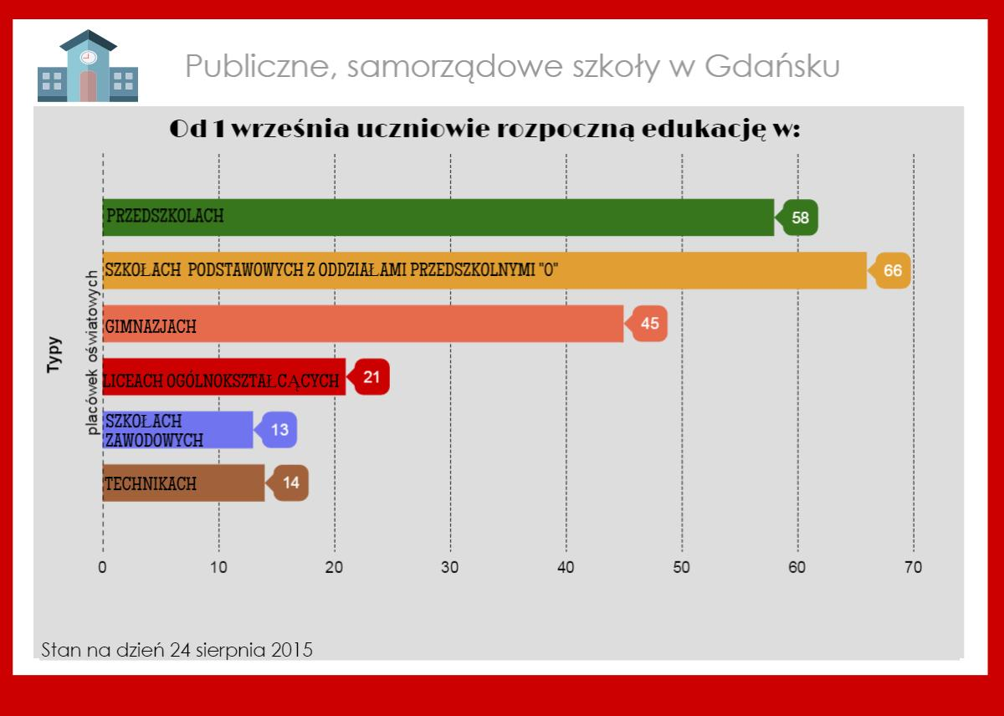
Notes:
PIOTR KOWALCZUK

Slide 12
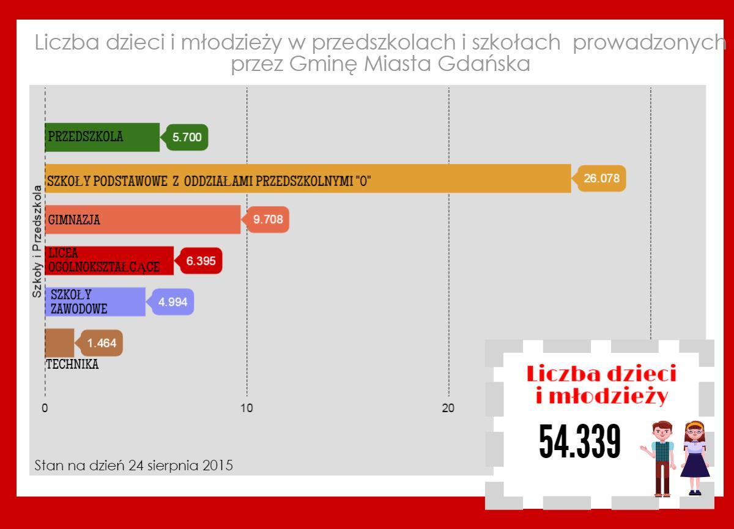
Notes:
PIOTR KOWALCZUK

Slide 13
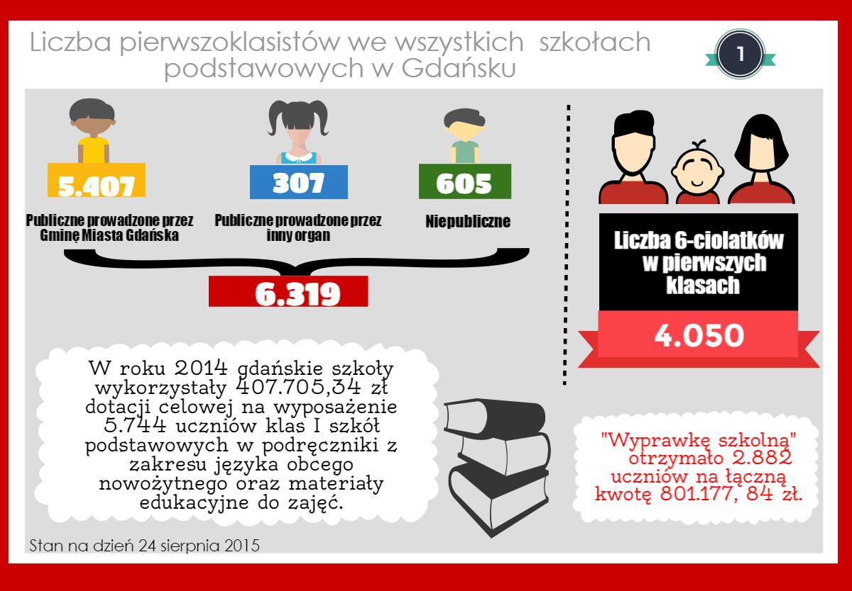
Notes:
PIOTR KOWALCZUK

Slide 14
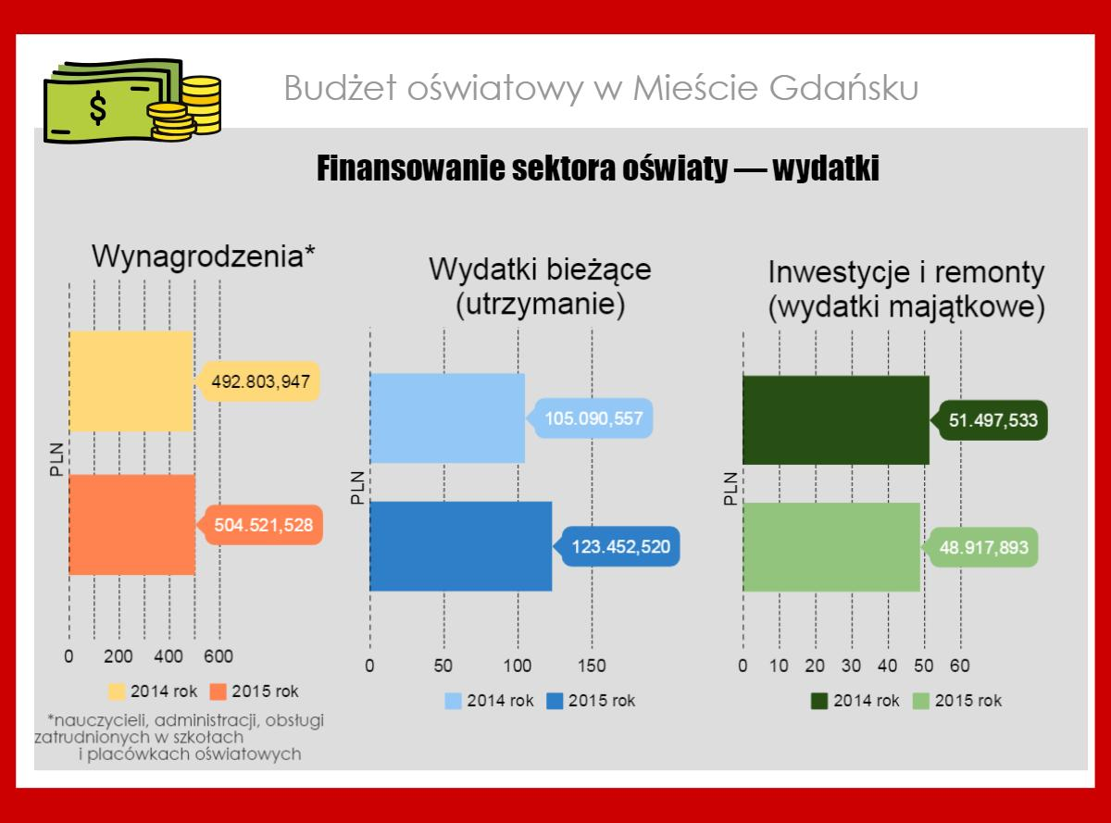
Notes:
PIOTR KOWALCZUK

Slide 15
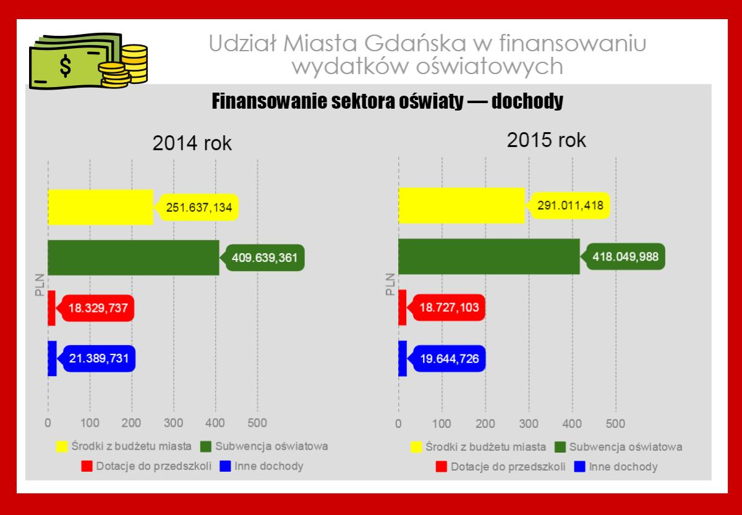
Notes:
PIOTR KOWALCZUK

Slide 16
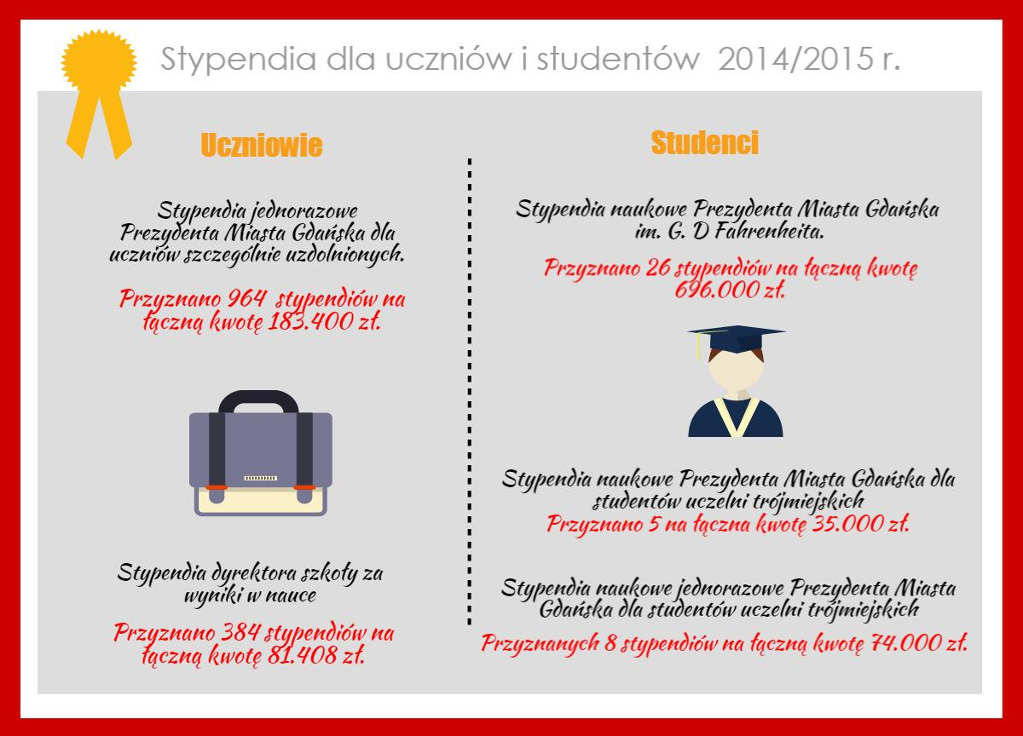
Notes:
PIOTR KOWALCZUK

Slide 17
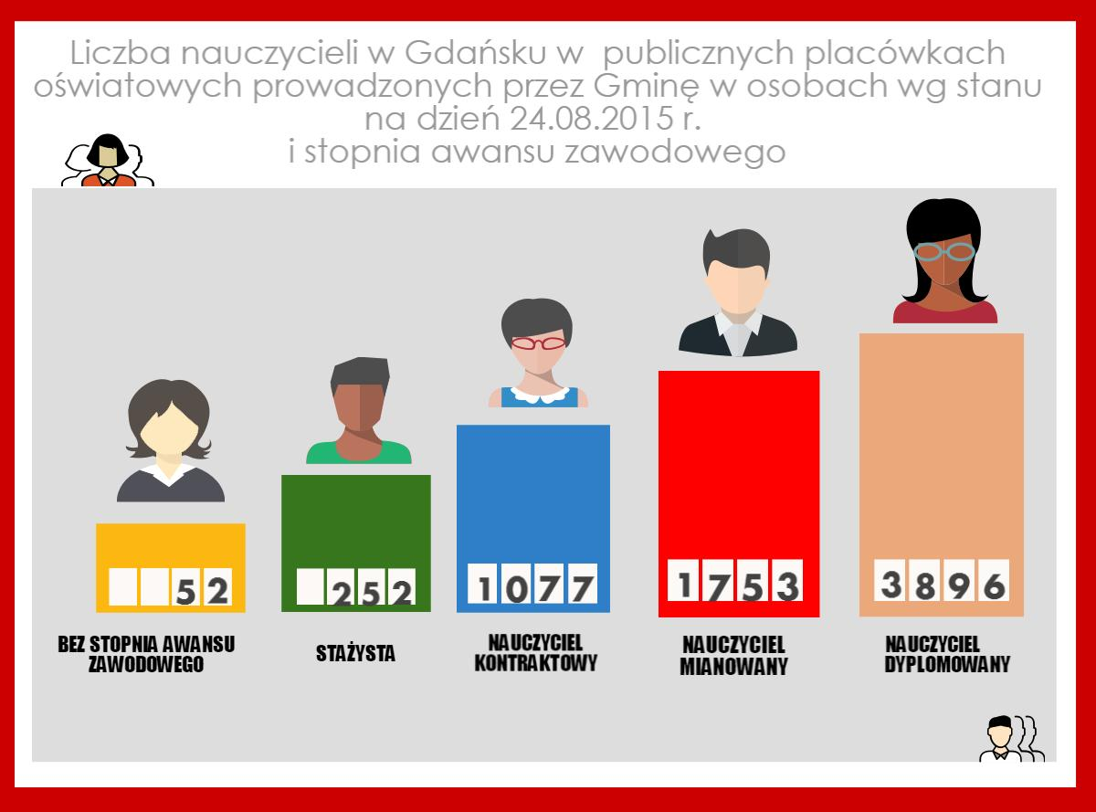
Notes:
PIOTR KOWALCZUK

Slide 18

Notes:
PIOTR KOWALCZUK:
Centrum Mediacji Szkolnej I Rówieśniczej
Centrum Mediacji Szkolnej i Rówieśniczej funkcjonuje od grudnia 2014 r. w Zespole Kształcenia Podstawowego i Gimnazjalnego nr 33 w Gdańsku przy ul. Kołobrzeskiej 75. Dotychczasowy okres działalności Centrum pokazał jak idea mediacji jako alternatywnego sposobu rozwiązywania konfliktów i sporów, znalazła zastosowanie w sytuacjach trudnych w placówkach oświatowych. Żywe zainteresowanie rodziców i nauczycieli dowiodło, że narzędzia komunikacyjne proponowane przez mediację są adekwatne do potrzeb i w dużym zakresie skuteczne. Mediacja wśród uczniów i z ich udziałem jako mediatorów to ważny element edukowania i kształtowania się społeczeństwa obywatelskiego.
Sąd Okręgowy w Gdańsku objął Patronatem Honorowym to przedsięwzięcie., a patronatem naukowym - Szkoła Wyższa Psychologii Społecznej. Koło Naukowe Arbitrażu i Mediacji Wydziału Prawa i Administracji Uniwersytetu Gdańskiego także wyraziło gotowość wsparcia pracy Centrum Mediacji.
W planach na najbliższy rok szkolny jest:
1. Przeszkolenie 10-ciu grup uczniów ( po 20 osób w grupie) w ramach 20 godzinnego treningu mediacji rówieśniczej , wykorzystując pozyskaną ½ etatu mediatora w ZKPiG Nr 33
2. Przeszkolenie 10-ciu grup nauczycieli ( po 18 osób w grupie) w ramach 40 godzinnego treningu mediacji rówieśniczej, szkolnej i oświatowej , certyfikowanego przez Polskie Centrum Mediacji zgodnie ze Standardami Szkolenia Mediatorów; certyfikacja umożliwiająca wpis na listę mediatorów przy Sądzie Okręgowym w Gdańsku; koszt szkolenia 1-ej grupy to 7200 zł ( 400 zł osoba)
3. Zakładanie Szkolnych Klubów Mediacji w placówkach oświatowych;
4. Koordynowanie i superwizorowanie pracy mediatorów w Szkolnych Klubach Mediacji;
5. Utworzenie listy mediatorów oświatowych przy Sądzie Okręgowym w Gdańsku;
6. Rozwinięcie współpracy z Uniwersytetem SWPS w Sopocie w ramach patronatu naukowego;
7. Promocja idei Centrum Mediacji Szkolnej i Rówieśniczej w innych miastach i gminach w ramach projektów współpracy i dzielenia się dobrymi praktykami.

Slide 19

Notes:
BIURO PRASOWE

